Slide 1
贪食蛇游戏

Slide 2
本章知识点
处理键盘的按键事件
控制角色的方向
旋转角色的图像
字典数据类型的应用
使用延迟变量

Slide 3
1.创建场景和角色
1.1 创建游戏场景
将场景的尺寸设定为贪食蛇图像大小的整数倍，代码如下所示：
SIZE = 15
WIDTH = SIZE * 30
HEIGHT = SIZE * 30
为场景设置背景颜色，在draw()函数中编写如下代码：
def draw():
screen.fill((255, 255, 255))

Slide 4
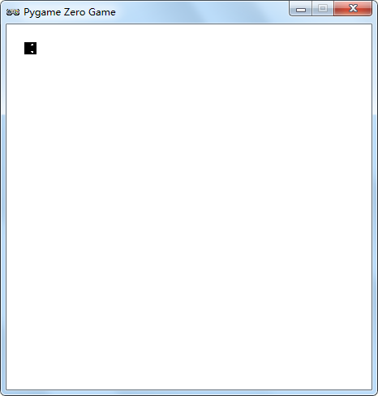
1.2 创建贪食蛇
编写如下代码来创建蛇头角色：
snake_head = Actor("snake_head", (30 , 30))
在draw()函数中加入一行代码，以便将蛇头显示出来：
snake_head.draw()

Slide 5
2.移动蛇头
按照游戏规则，玩家要控制贪食蛇向上、下、左、右四个不同的方向移动。我们已经学会了如何使用鼠标控制游戏角色，但由于鼠标总共只有三个按键，所能传达的控制命令十分有限。这时我们可以考虑使用另一种常见的游戏交互设备——键盘。

Slide 6
2.1 处理键盘按键事件
Pgzero提供了函数on_key_down()，用于处理键盘的按键事件。
该函数定义了一个叫做key的参数，用来保存玩家所按下的键盘信息。
Pgzero还提供了一个内置对象“keys”，用来表示不同的键盘按键。
可以使用表达式“key == keys.LEFT”来判断玩家是否按下了键盘的左方向键。
对于其它方向键的判断也是类似的。
在on_key_down()函数中编写如下代码：

Slide 7
2.1 处理键盘按键事件
def on_key_down(key):
if key == keys.LEFT:
snake_head.x -= SIZE
elif key == keys.RIGHT:
snake_head.x += SIZE
elif key == keys.UP:
snake_head.y -= SIZE
elif key == keys.DOWN:
snake_head.y += SIZE

Slide 8
2.2 让蛇头持续移动
定义全局变量direction，用来表示蛇头的移动方向：
direction = "east"
用字符串“north”、“south”、“west”和“east”来表示贪食蛇的上、下、左、右四个移动方向。

Slide 9
2.2 让蛇头持续移动
为update()函数编写如下代码：
def update():
if direction == "east":
snake_head.x += SIZE
elif direction == "west":
snake_head.x -= SIZE
elif direction == "north":
snake_head.y -= SIZE
elif direction == "south":
snake_head.y += SIZE

Slide 10
2.2 让蛇头持续移动
对on_key_down()函数进行修改：
def on_key_down(key):
global direction
if key == keys.LEFT and direction != "east":
direction = "west"
elif key == keys.RIGHT and direction != "west":
direction = "east"
elif key == keys.UP and direction != "south":
direction = "north"
elif key == keys.DOWN and direction != "north":
direction = "south"

Slide 11
2.3 另一种键盘控制方式
Pgzero提供了“keyboard”对象，为每个按键定义了一个布尔类型的属性。
可以在update()函数中对keyboard的属性值进行判断，进而执行相应的操作：
if keyboard.right and direction != "west":
direction = "east"
elif keyboard.left and direction != "east":
direction = "west"
elif keyboard.up and direction != "south":
direction = "north"
elif keyboard.down and direction != "north":
direction = "south"

Slide 12
2.4 延缓贪食蛇的移动
定义一个全局变量counter，用来统计游戏循环的执行次数。
修改update_snake()函数，在函数体的开头加入延迟变量操作代码：
def update_snake():
global counter
counter += 1
if counter < 10:
return
else:
counter = 0
程序每隔十个游戏循环执行一次贪食蛇的移动操作，降低了贪食蛇的移动速度。

Slide 13
练习
试着将counter的判断条件修改一下，观察结果会出现什么变化。

Slide 14

2.5 旋转蛇头的图像
在Pgzero中每个角色都有一个angle属性，用来表示该角色图像的角度值。
若要旋转角色的图像，只需将角色的angle属性设置为某个角度值即可。
90度
0度

Slide 15
对check_keys()函数进行修改，加入旋转图像的操作：
if keyboard.right and direction != "west":
direction = "east"
snake_head.angle = 0
elif keyboard.left and direction != "east":
direction = "west"
snake_head.angle = 180
elif keyboard.up and direction != "south":
direction = "north"
snake_head.angle = 90
elif keyboard.down and direction != "north":
direction = "south"
snake_head.angle = -90

Slide 16
2.6 使用字典类型
将方向和坐标的关联表示为“键值对”的形式，保存在字典类型中。
定义字典类型的全局变量dirs，保存蛇头四个方向的键值对数据：
dirs = {"east":(1, 0), "west":(-1, 0),
"north":(0, -1), "south":(0, 1)}
修改update_snake()函数，替换贪食蛇移动的程序语句：
dx, dy = dirs[direction]
snake_head.x += dx * SIZE
snake_head.y += dy * SIZE

Slide 17
3.添加食物
按照游戏规则，食物会随机地出现在游戏窗口中，玩家控制贪食蛇去“吃”食物，每当吃到一个食物，贪食蛇的身体便会增长一个单位。接下来，我们要在游戏场景中添加食物。

Slide 18
3.1 让食物随机出现
调用Actor类的构造方法来创建食物角色：
food = Actor("snake_food")
在draw()函数中加入显示食物的代码：
food.draw()
使用random库的randint()函数为食物生成坐标：
gridx = random.randint(2, WIDTH // SIZE - 2)
gridy = random.randint(2, HEIGHT // SIZE - 2)
food.x = gridx * SIZE
food.y = gridy * SIZE

Slide 19
3.2 让贪食蛇“吃”食物
当蛇头的图像和食物的图像发生了重叠，则表示贪食蛇“吃”到了食物。
关键在于判断蛇头和食物的位置关系，即判断蛇头的坐标是否与食物的坐标相等。
定义eat_food()函数用于处理贪食蛇“吃”食物的操作：
def eat_food():
if food.x == snake_head.x and food.y == snake_head.y:
sounds.eat.play()
food.x = random.randint(2, WIDTH // SIZE - 2) * SIZE
food.y = random.randint(2, HEIGHT // SIZE - 2) * SIZE

Slide 20
3.3 增长贪食蛇的身体
定义全局变量length用来表示贪食蛇的长度，定义全局变量body来表示贪食蛇的身体：
length = 1
body = []
修改eat_food()函数，当判断贪食蛇“吃”到食物时执行下面语句：
length += 1
修改update_snake()函数，加入更新贪食蛇身体的代码：
if len(body) == length:
body.remove(body[0])
body.append(Actor("snake_body", (snake_head.x, snake_head.y)))

Slide 21

3.3 增长贪食蛇的身体
向列表body中加入角色时，调用的是append()方法，加入的角色会成为列表的最后一个元素；
从列表中移除角色时，调用的是remove()方法，移除的是索引值为0的元素，即列表的第一个元素。

Slide 22
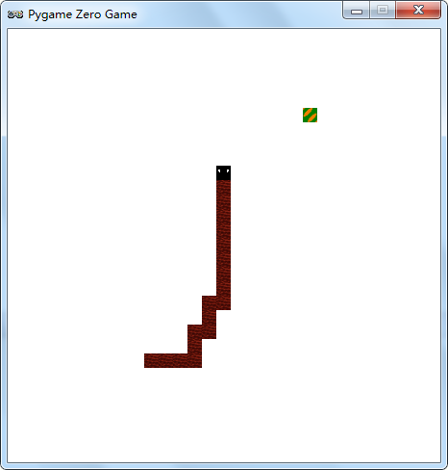
3.3 增长贪食蛇的身体
修改draw()函数，加入显示蛇身的代码：
for b in body:
b.draw()

Slide 23
练习
为什么在移动贪食蛇的时候，我们要将它的坐标增加或减少SIZE长度的距离呢？试着将SIZE替换为其它的值（比如20），然后观察游戏的运行效果。

Slide 24
4.实现游戏结束
根据游戏规则，当贪食蛇移动时碰到窗口边界，或者当蛇头在移动中碰到自己的身体，游戏都要结束。

Slide 25
4.1 判断贪食蛇碰到窗口边界
对蛇头进行判断，若蛇头碰到窗口的某个边界则让游戏结束。
定义一个布尔类型的全局变量finished，用来表示游戏是否结束：
finished = False
在update()函数中加入如下代码：
if snake_head.left < 0 or snake_head.right > WIDTH or \
snake_head.top < 0 or snake_head.bottom > HEIGHT:
sounds.fail.play()
finished = True

Slide 26
4.2 判断蛇头碰到自己身体
遍历蛇身列表，如果某个蛇身角色的坐标与蛇头完全相等，则可判定蛇头碰到了
自己的身体。
在update()函数中加入如下代码：
for n in range(len(body) - 1):
if(body[n].x == snake_head.x and body[n].y == snake_head.y):
sounds.fail.play()
finished = True

Slide 27
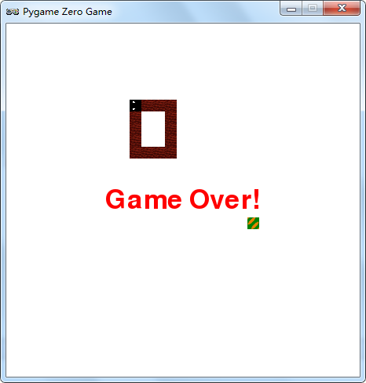
4.2 判断蛇头碰到自己身体
在draw()函数中加入代码，显示游戏结束的文字提示：
if finished:
screen.draw.text("Game Over!",
center=(WIDTH // 2, HEIGHT // 2),
fontsize=50, color="red")

Slide 28
回顾与总结
在本章我们一起学习了贪食蛇游戏的编写。我们首先了解了如何处理键盘的按键事件，并通过键盘实现了对蛇头的移动控制。为了改善游戏效果，我们学习了如何旋转角色的图像，以及如何使用延迟变量来减缓游戏速度。我们还讨论了如何使用字典类型来表示移动方向和坐标的关系。接下来我们为游戏添加了食物角色，并让食物随机地出现在游戏窗口中。然后我们设法让贪食蛇“吃”掉食物，同时让贪食蛇的身体增长。最后我们对游戏结束的两种情况进行了处理，并对程序代码进行了重构。

